Slide 1
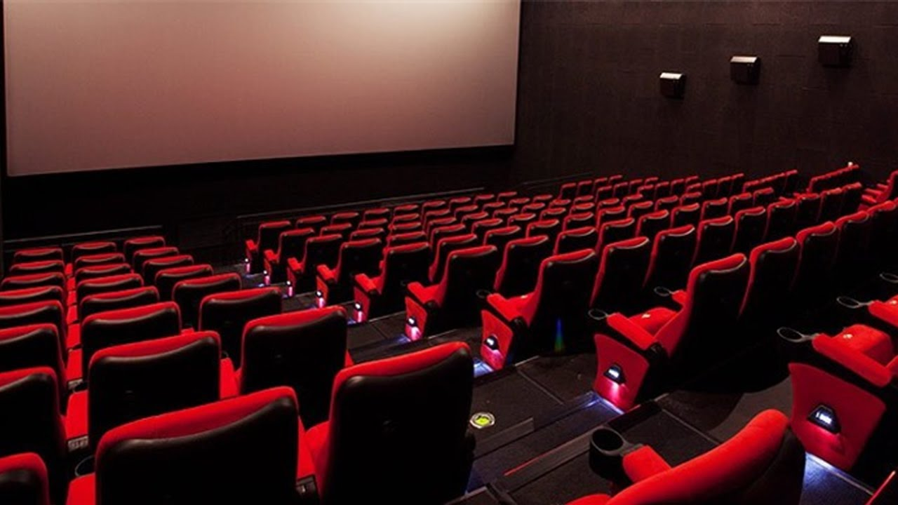
Team 코린이
프로젝트 : 영화관
김종훈 정의형 김대진
↓ ↓ ↓

Slide 2
목차
프로젝트 개요 / 기획
핵심 기술 설명
페이지 시연
마무리 / 소감

Slide 3
프로젝트 개요 / 기획
I.

Slide 4
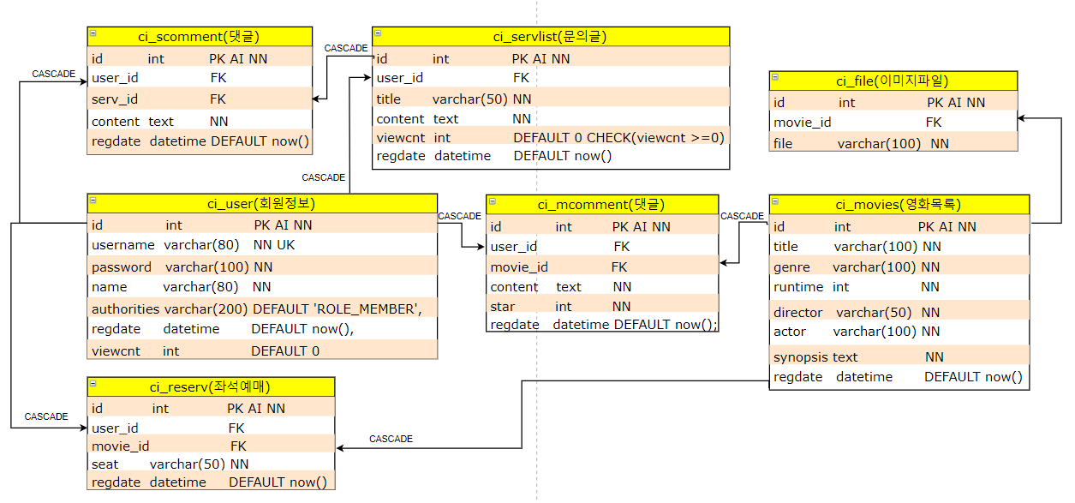
ERD

Slide 5
CRUD
영화
영화 댓글
좌석
회원
문의
문의 댓글
파일

Slide 6

















사용한 기술
Html css javascript mybatis mysql eclipse tomcat 9.0 bootstrap java
Jackson ermaster dbeaver jsp jstl jquery github lombok
Oauth kakao map

Slide 7
역할
김대진
정의형
김종훈
영화목록 + 댓글
좌석예매
kakao / naver / google
API 로그인
회원가입
footer
개인정보 + 회원 활동
영화 티켓
로그인
header
문의
map API

Slide 8
핵심 기술 설명
II.

Slide 9
영화목록 / 댓글 좌석예매 API 로그인
김대진

Slide 10
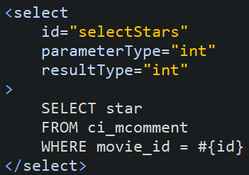
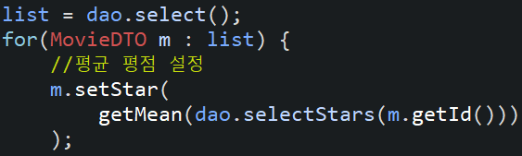
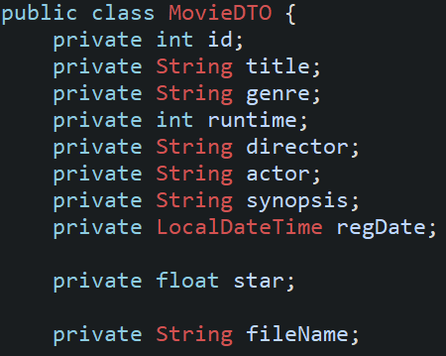
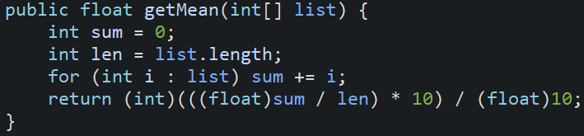
영화 평점(평균)
MovieDAO. xml
MovieDAO.java
각 영화의 평균평점
영화의 id로 접근한
댓글의 모든 평점 배열의
평균을 각 DTO에 저장
movie/ListService.java
MovieDTO.java
movie/ListService.java

Slide 11
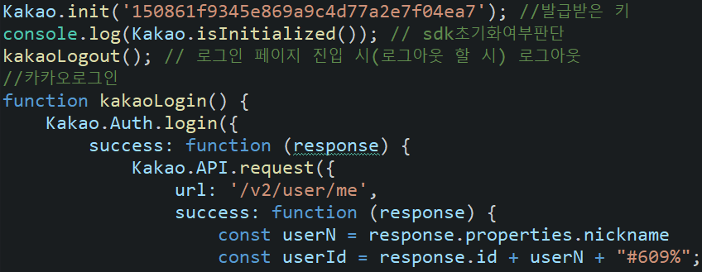
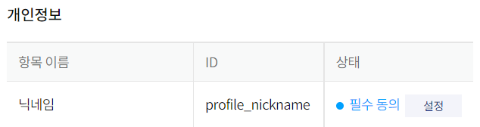

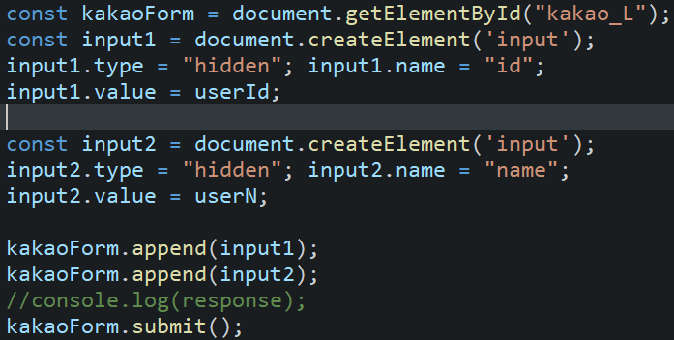
kakaoLogin.js
kakao API 로그인
kakao setting
console.log(response)
kakaoLogin.js
ApiLoginService.java
ApiLoginService.java
kakao 로그인
API 사이트에서 동의 설정 후
그 값과 id를 카카오로그인 진행 후 받음
hidden input에 담아 service로 전달
데이터가 없으면 회원가입 후 로그인,
데이터가 있으면 DB의 데이터로 로그인

Slide 12
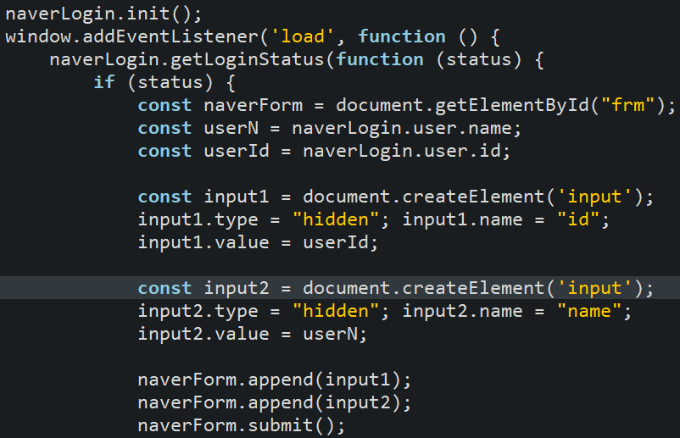
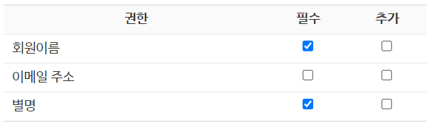

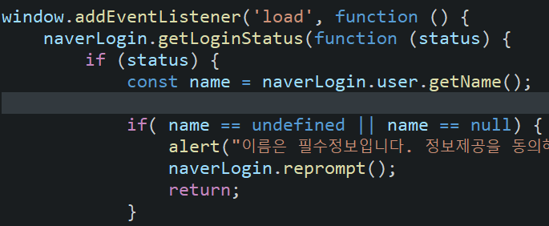
naverOK.jsp
naver API 로그인
naver setting
console.log(naverLogin.user)
naverLogin.js
kakao 로그인
API 사이트에서 동의 설정 후
그 값과 id를 네이버로그인 진행 후 받음
팝업에서 동의 / 인증 진행 후 user에 담긴 데이터를
hidden input에 담아 service로 전달
데이터가 없으면 회원가입 후 로그인,
데이터가 있으면 DB의 데이터로 로그인

Slide 13
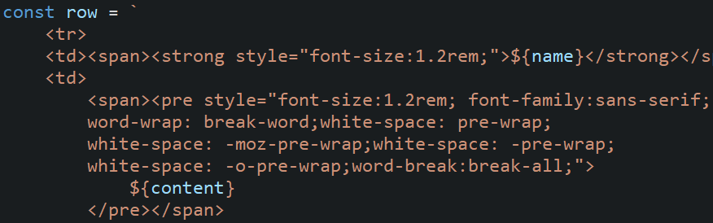
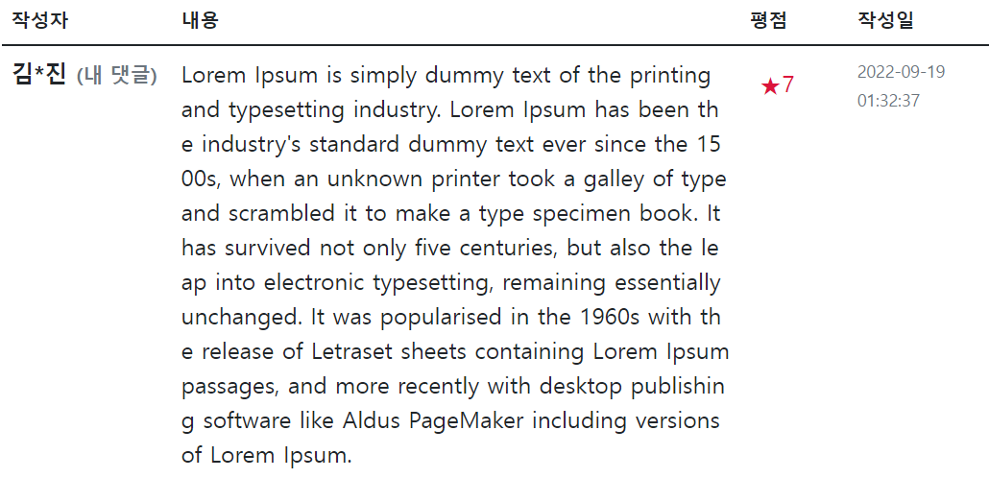
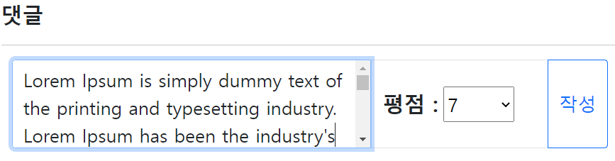
영화 댓글작성
영화 댓글 작성
댓글은 글과 평점을 입력받음
input type = ‘text’ 는 줄바꿈 처리X
줄바꿈 처리를 위해 textarea 사용
하지만 댓글 출력에서 줄바꿈 처리X
출력에 pre 태그 추가
(pre : 폭을 넘어가면 줄바꿈, 사용자가
입력한 줄바꿈도 적용)
movie/comment.jsp
movieDetail.js
website
website

Slide 14
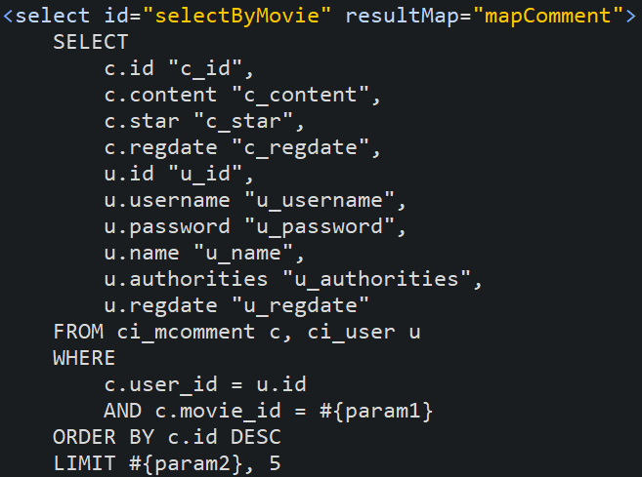
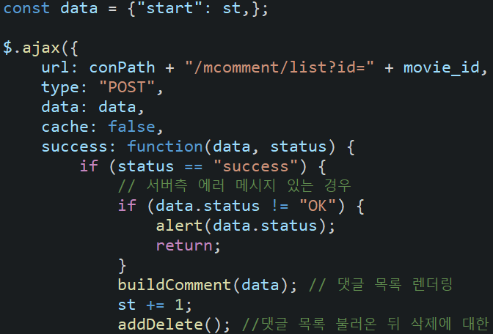
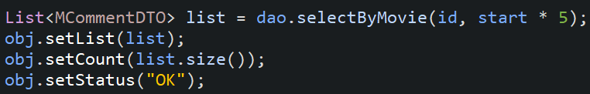
영화 댓글 5개씩 보이기
댓글 5개씩 보이기
댓글을 5개씩 보이게 기획
기본적으로 limit 사용, 5개씩 출력
더보기 버튼을 누를 때마다 댓글 load
새로 load된 댓글은 기존 아래에 추가로 출력
load될 때마다 count해서 다음 id의 댓글 보여줌
McommetDAO.xml
movieDetail.js
McommetDAO.java
mcomment/CmtListService.java

Slide 15
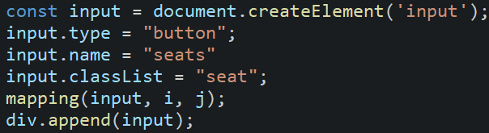
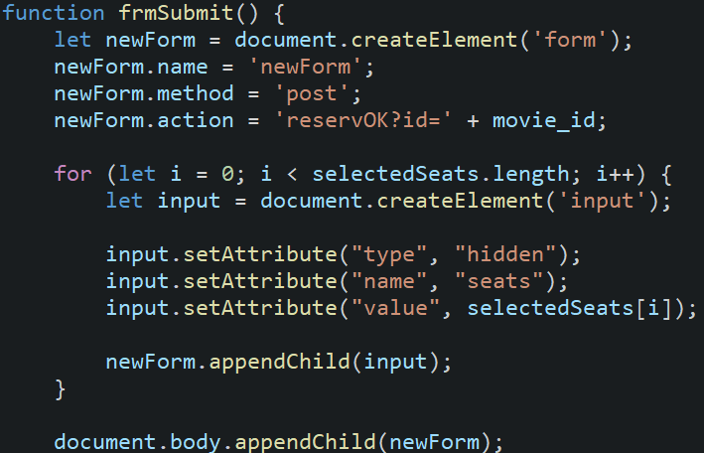
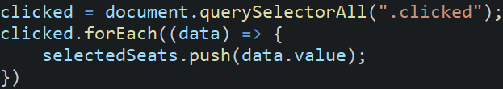
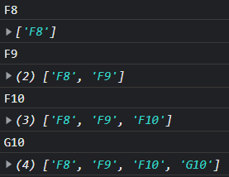
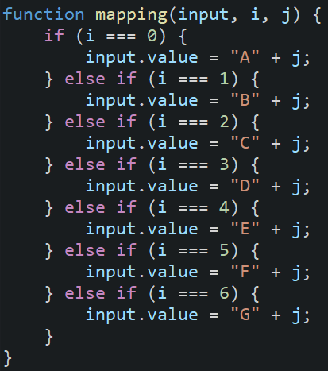
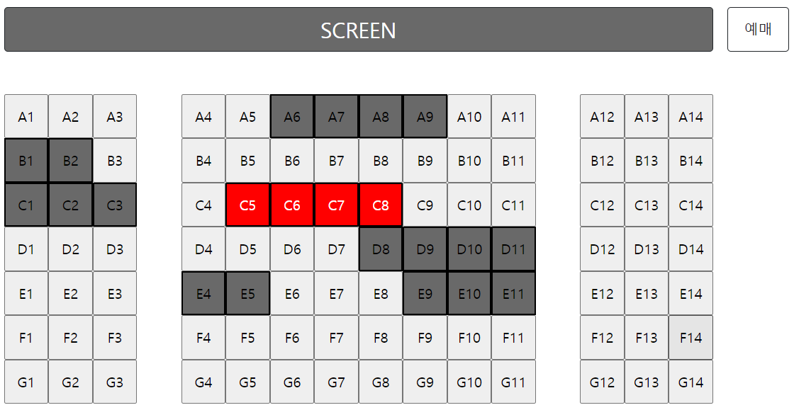
reservMovie.js (좌석 버튼)
예매
reservMovie.js (mapping)
reservMovie.js (배열 생성)
selectesSeats
reservMovie.js (mapping)
website
예매
checkbox로 하려 했으나 실패
(checkbox의 스타일 변경X)
2. 좌석값을 가진 버튼 생성
(click시 배열에 값을 push)
(다시 click → 배열의 값을 뺌)
3. Submit시 배열 값들을 가진
hidden input 생성 / submit

Slide 16
지도 API 문의 로그인
김종훈

Slide 17
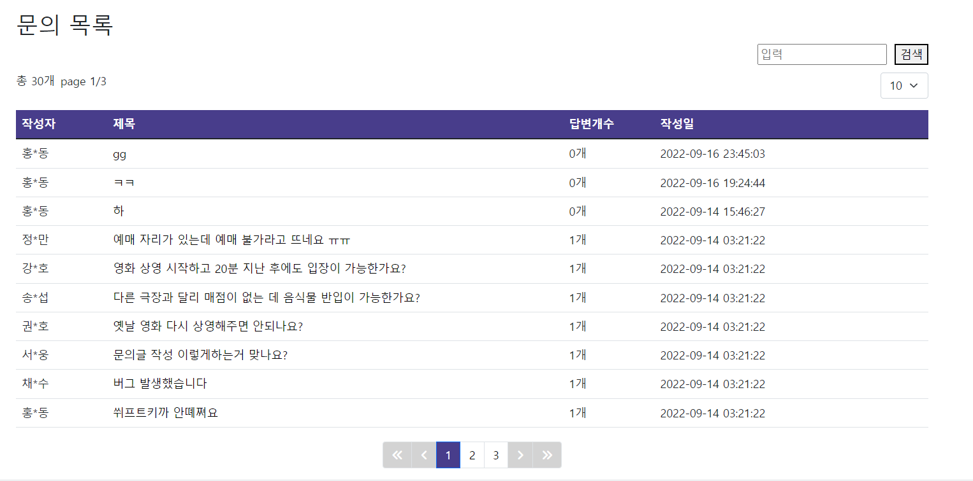
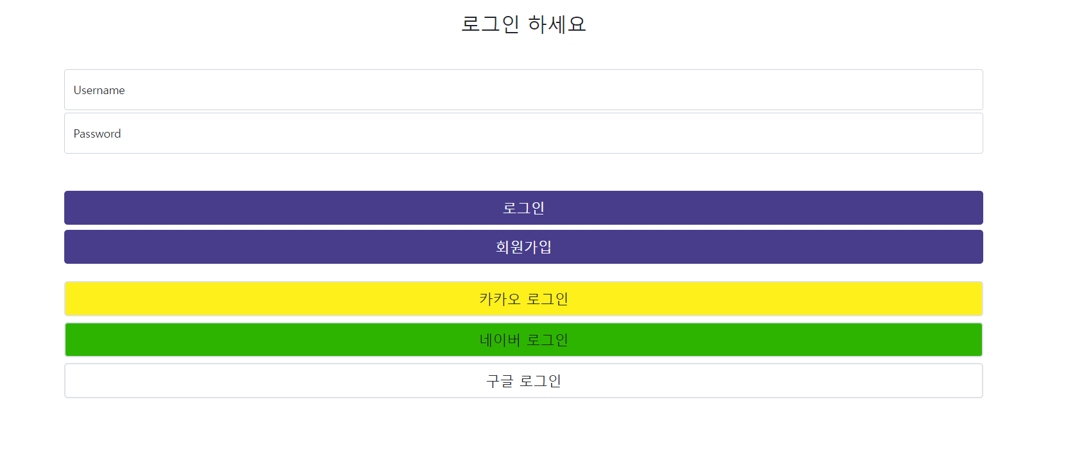
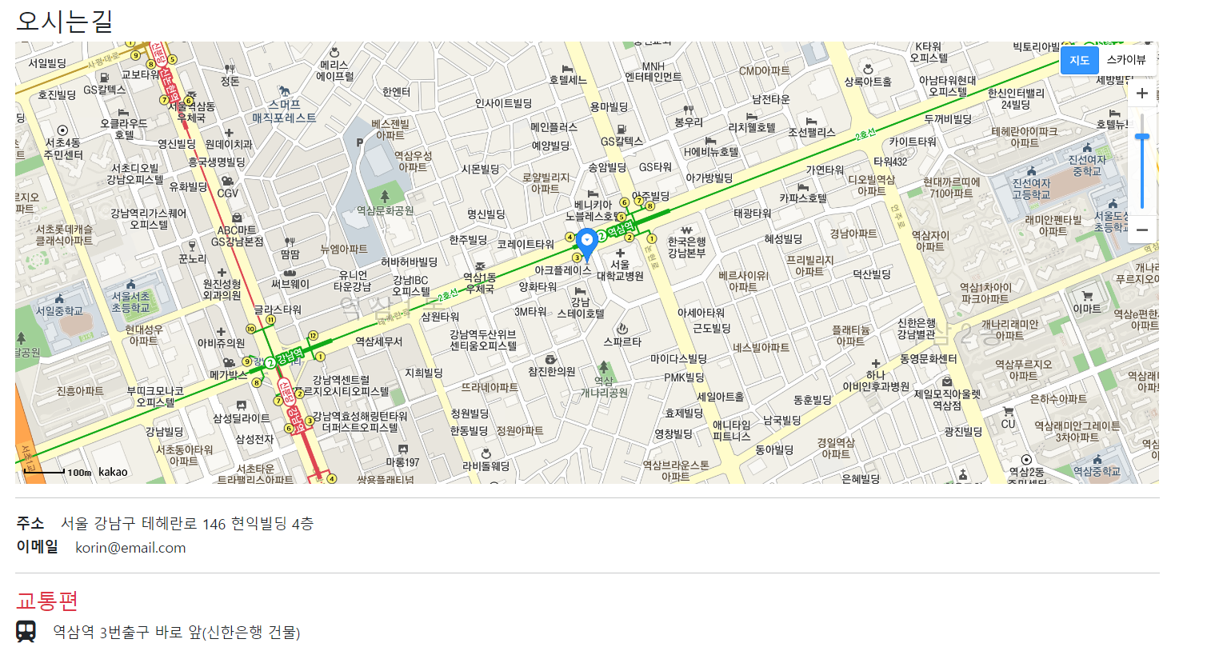
로그인 문의, 및 오시는길

Slide 18
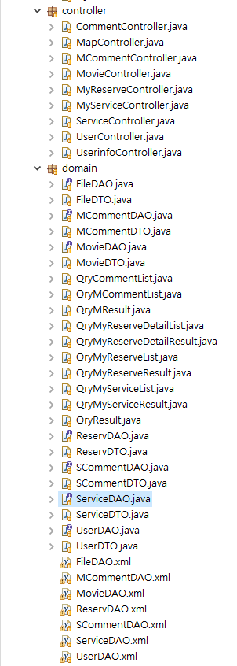
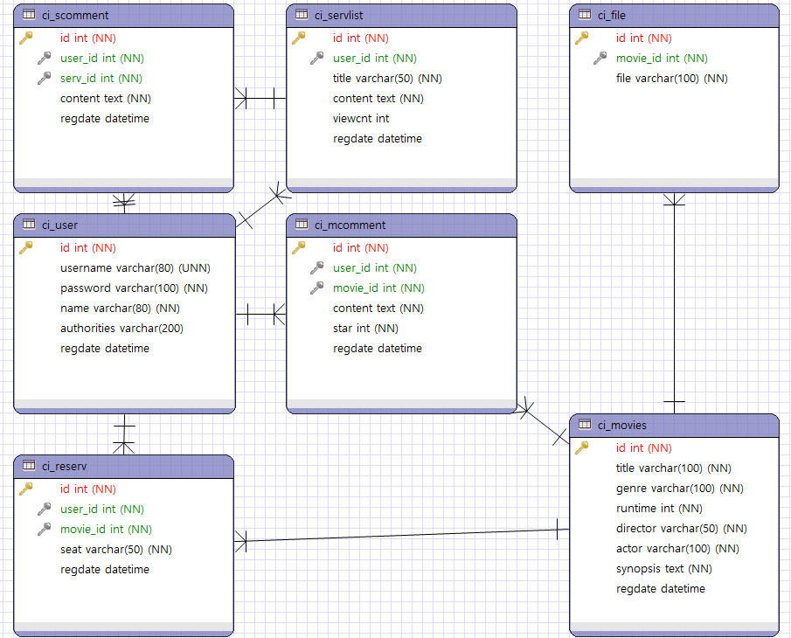
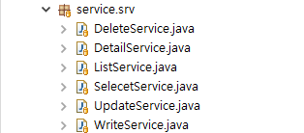
작업한 파일

Slide 19
고민했던 부분
둘
하나

Slide 20
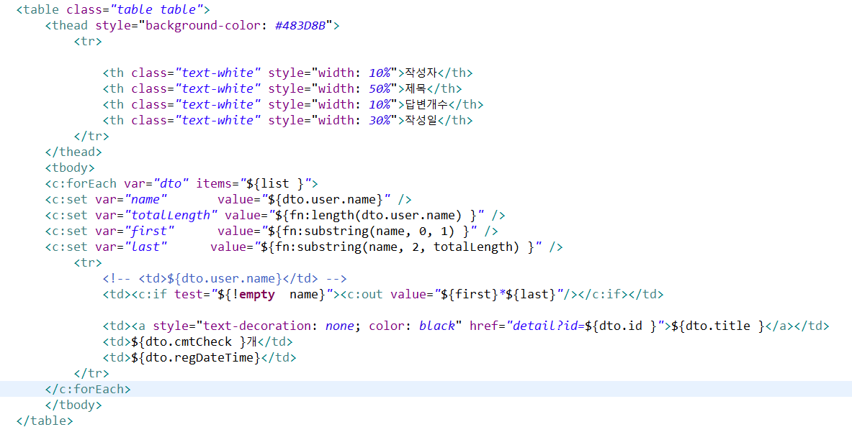

Slide 21
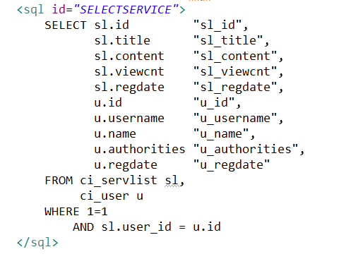
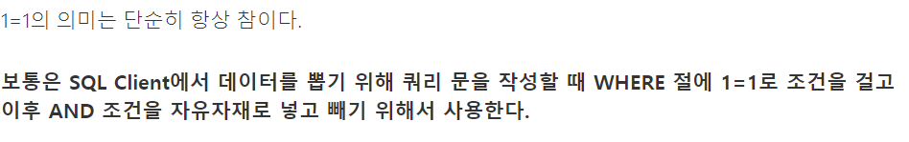
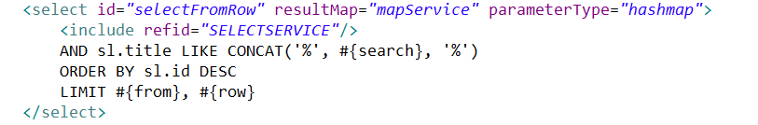
문의글 검색 기능
처음
LIKE ‘% #{search} %’
최종 완성!
LIKE % #{search} %

Slide 22
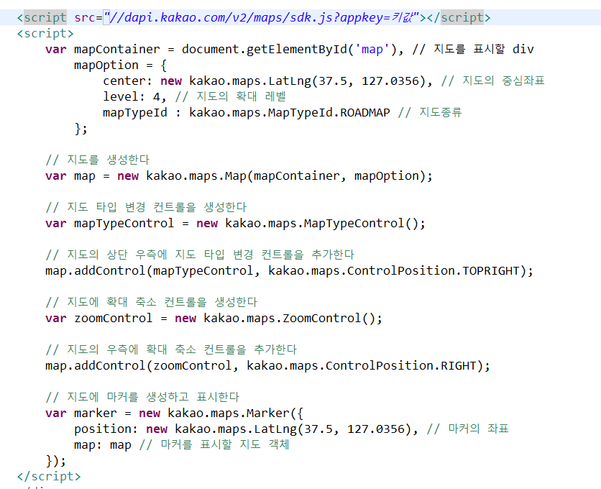
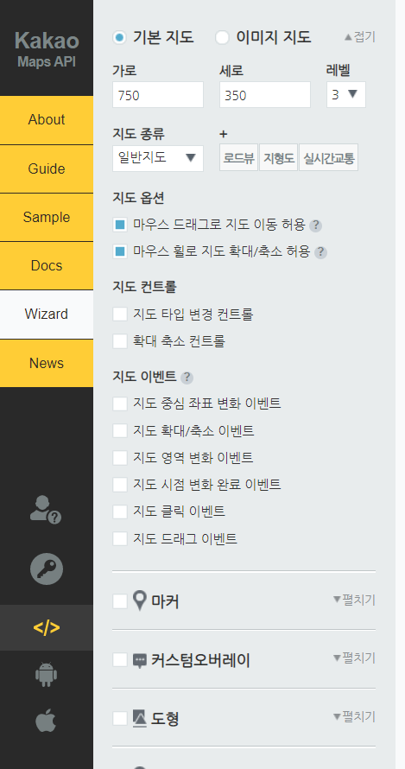

Slide 23
개인정보/활동 회원가입 영화티켓
정의형

Slide 24
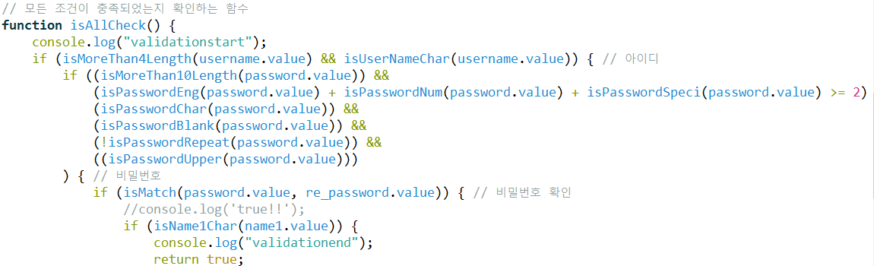
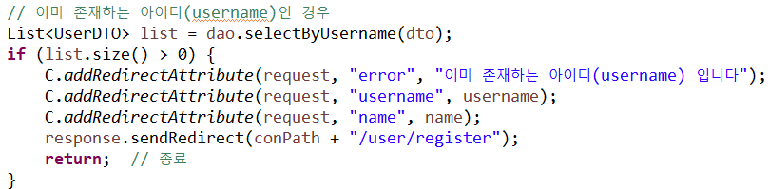

회원가입 JS 유효성 검사
Join.js
Register.java

Slide 25
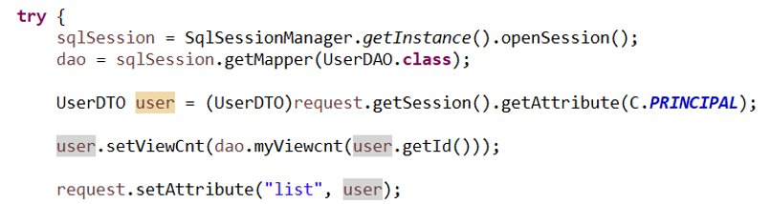
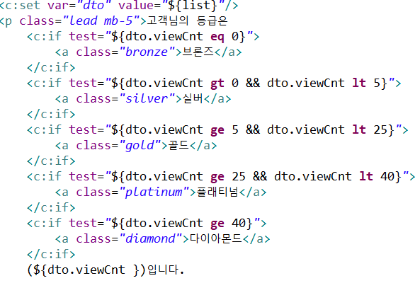
고객의 viewcnt(영화시청횟수)
UserinfoService.java
Userinfo.jsp
UserDTO.java

Slide 26
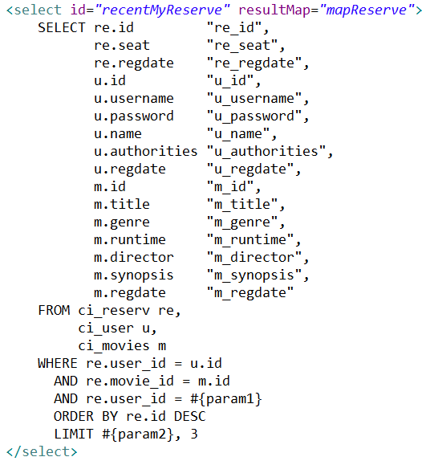
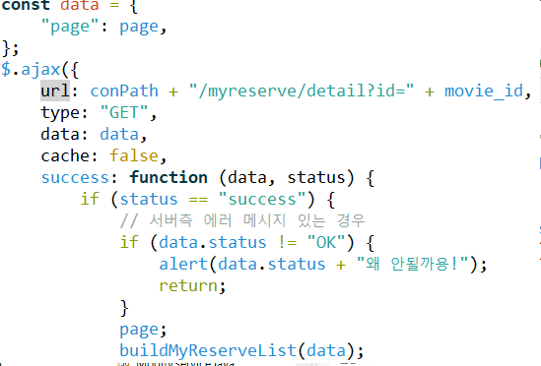
내 최근예매목록, 내 문의 & 영화 좌석리스트
ReserveDAO.xml
Scipts.js
id 값 & page 입력
sql 쿼리문에서 검색
@jsonproperty로 맵핑
RecentMyReserve.java
비동기 방식 로딩

Slide 27

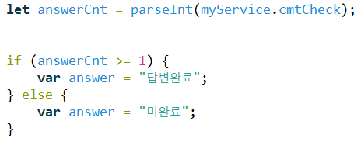
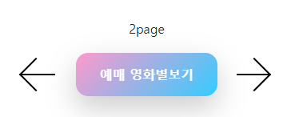

내 문의 부가기능
Scipts.js
Scipts.js

Slide 28
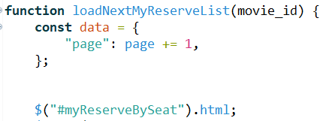
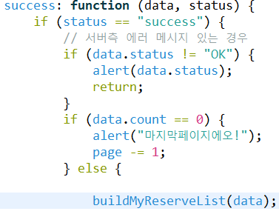
내 최근예매목록, 내 문의 & 영화 좌석리스트
Userinfo.jsp
ReserveDAO.xml

Slide 29
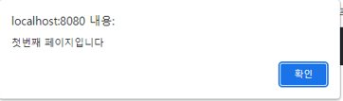

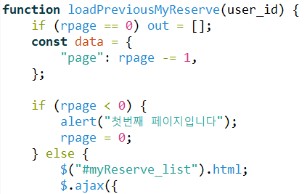
내 최근예매목록, 내 문의 & 영화 좌석리스트 문제점 발생
Userinfo.jsp
ReserveDAO.xml
0보다 작은 수가 입력예정이라면 애초에 입력이 안되게끔 조건문 기입

Slide 30
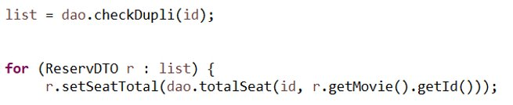
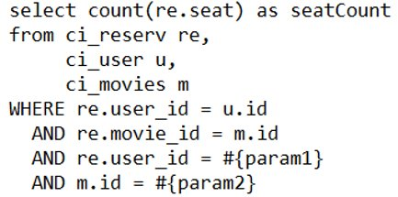
예매 영화의 내가 예매한 좌석수
TotalSeatService.java
ReserveDAO.xml
id 값 & m.id 입력
sql 쿼리문에서 검색
영화 id 별로 묶어서 유저에 맞게 가져옴

Slide 31




회원수정
Modify.java
OAUTH서비스 이용시

Slide 32
시연
III.

Slide 33
마무리 / 소감
IV.

